Slide 1
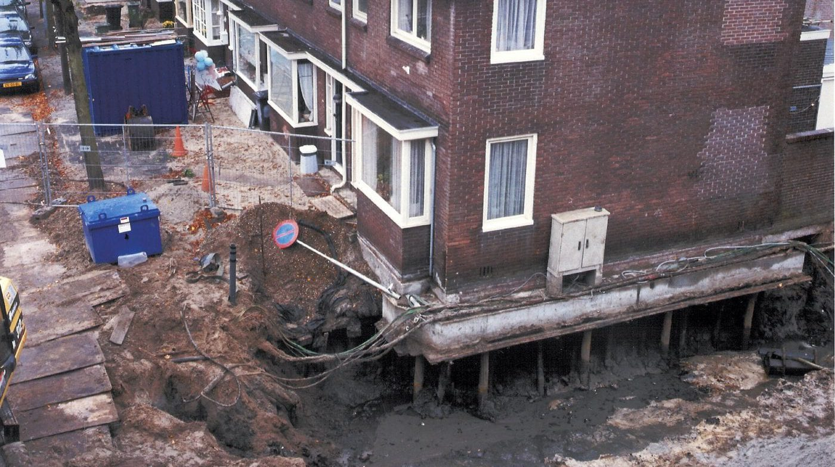
Funderingsproblematiek en Geotechniek
Prioritering en efficiëntie bij klimaat gedreven renovatie- en vernieuwingsopgave voor woningcorporaties met quickscan,
funderingsonderzoek en online portaal
Johan Schuringa 16/11/23

Slide 2
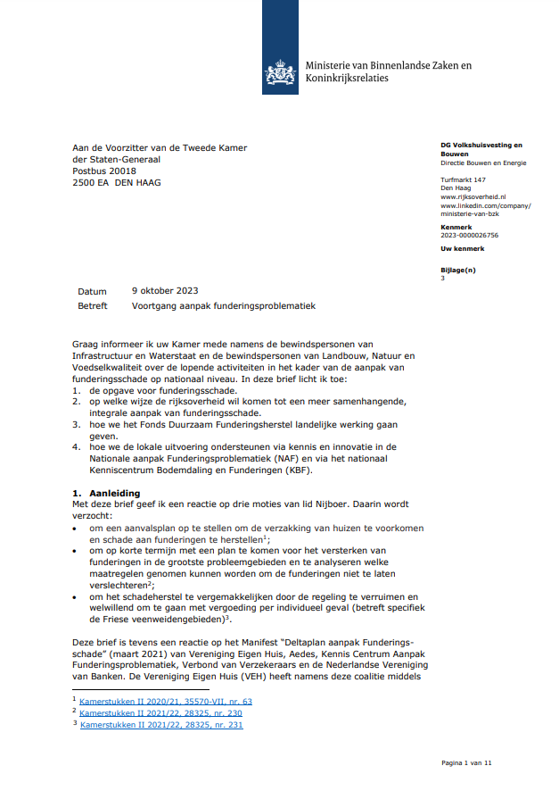
Funderingsproblematiek in Nederland
“Experts uit het veld schatten de daadwerkelijke opgave tot 2050 op 20 a 30 miljard €, mits maatregelen worden genomen om schade zo veel mogelijk te voorkomen” – Deltares, 2021
9 Oktober 2023:
Ministerie van Binnenlandse Zaken en Koninkrijkrelaties:
Aanpak Funderingsproblematiek
Notes:
Kritisch kijken naar de kranten koppen en incorporeren in het verhaal

Slide 3
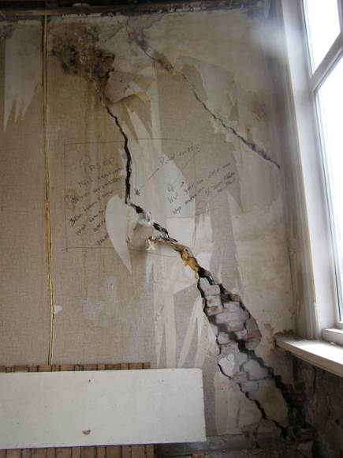
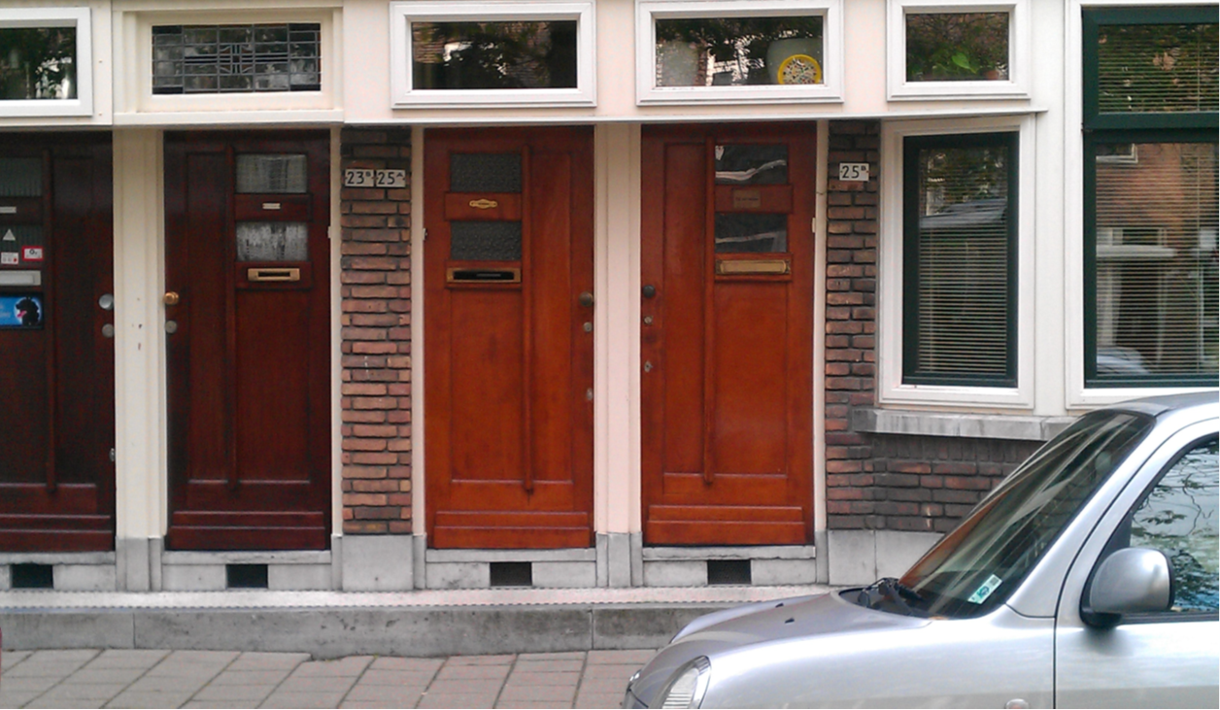
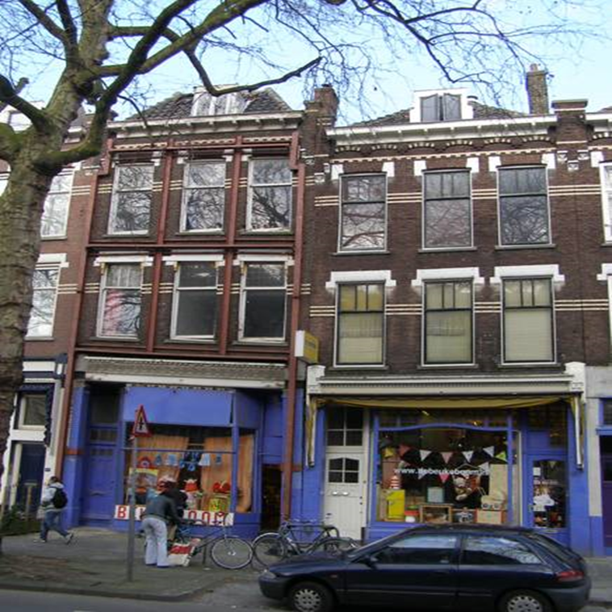
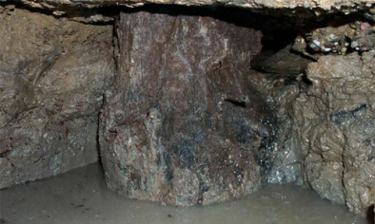
Verschillende oorzaken door heel Nederland

Slide 4
Kop uit het zand!

Slide 5
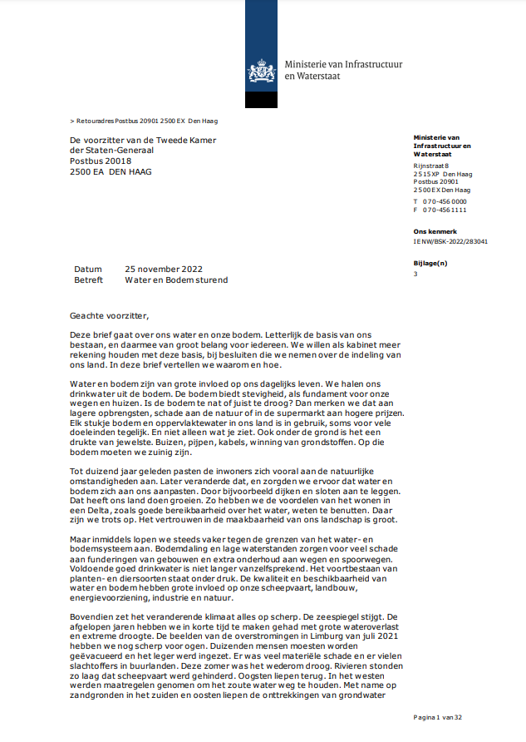
Hoe voorkomen we 20-60 miljard aan schade?
Water & Bodem sturend
Ministerie van Infrastructuur en Waterstaat

Slide 6
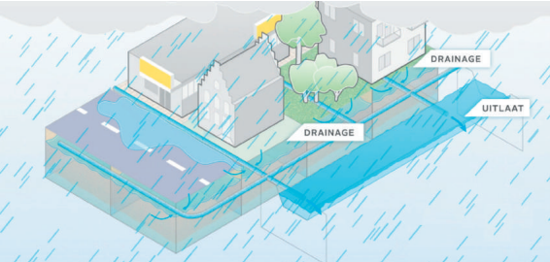
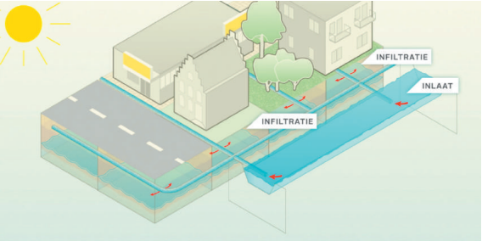
Hoe voorkomen we 20-60 miljard aan schade?
Water & Bodem sturend
Actief grondwaterbeheer
Ministerie van Infrastructuur en Waterstaat
KBF, Aveco De Bondt, & Fugro

Slide 7
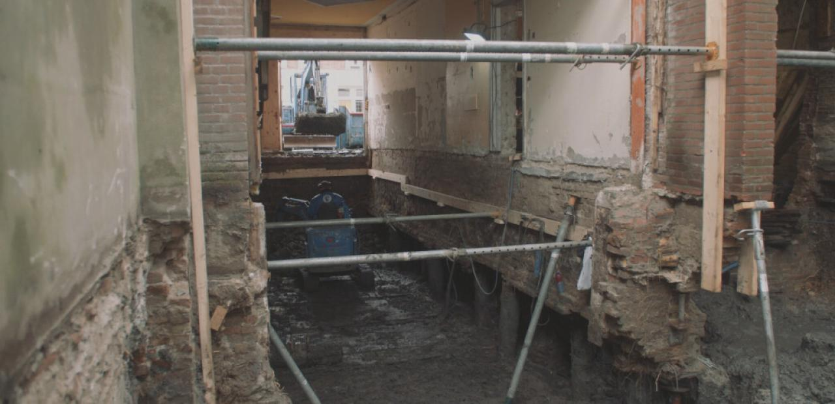
Hoe voorkomen we 20-60 miljard aan schade?
Water & Bodem sturend
Actief grondwaterbeheer
Funderingsherstel
Pointer, 2020
Ministerie van Infrastructuur en Waterstaat
KBF, Aveco De Bondt, & Fugro

Slide 8
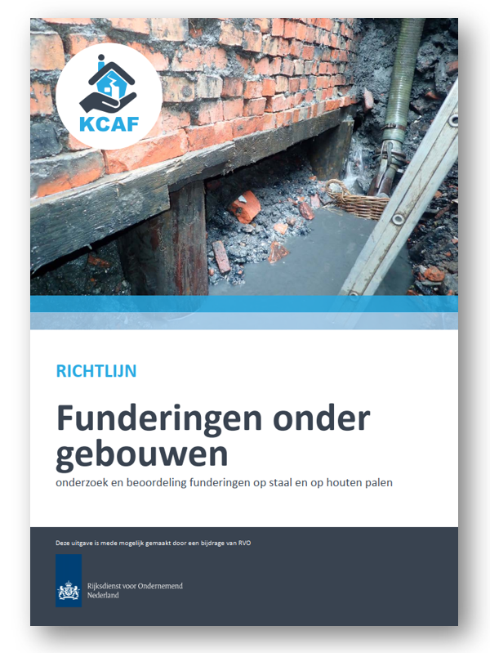
Funderingsonderzoek
Fase 1:
Archiefonderzoek & bureaustudie
Visuele inspectie pand
Scheefstandsmetingen
Hoogtemetingen
Analyse en rapportage
Fase 2:
Funderingsinspectie
Houtonderzoek
Analyse, beoordeling & rapportage
Notes:
Fase 1:
Archiefonderzoek/ bureaustudie
Visuele inspectie pand (inpandig/ gevel)
Scheefstandsmetingen (lintvoegmeting, vloerwaterpassing, loodmeting)
Hoogtemetingen (peilmaat, zakkingen)
Analyse en rapportage
Fase 2:
Funderingsinspectie
Houtonderzoek
Analyse, beoordeling en rapportage

Slide 9
Funderingsonderzoek
Fase 1:
Archiefonderzoek & bureaustudie
Visuele inspectie pand
Scheefstandsmetingen
Hoogtemetingen
Analyse en rapportage
Fase 2:
Funderingsinspectie
Houtonderzoek
Analyse, beoordeling & rapportage
Hoge kosten, lange doorlooptijden & ongemak!
Notes:
Fase 1:
Archiefonderzoek/ bureaustudie
Visuele inspectie pand (inpandig/ gevel)
Scheefstandsmetingen (lintvoegmeting, vloerwaterpassing, loodmeting)
Hoogtemetingen (peilmaat, zakkingen)
Analyse en rapportage
Fase 2:
Funderingsinspectie
Houtonderzoek
Analyse, beoordeling en rapportage

Slide 10
Quickscan Risicoprofiel Funderingen
Archiefonderzoek bij
Gemeente
Wijk/streek/eigenaar
Achterhalen eerdere onderzoeken bij bureaus
Bodemopbouw, sonderingen, boringen, grondwaterstanden
Historische kaarten
Verleende vergunningen (belendingen)
Classificatie experts
Risicoprofielinschatting d.m.v. algoritme
Notes:
Archiefonderzoek
gemeente (pandkaarten, bouwtekeningen, bouweenheden, palenplan, aanlegniveau)
Wijk/streek/eigenaar (woningbouwverenigingen, vastgoedbeheerders, privé archief)
Algoritme: zakkingsnelheid, gw dekking, scheefstand -> waardering/gewicht => kleurcodering

Slide 11
Online Dashboard

Slide 12
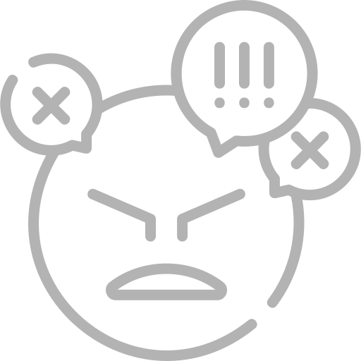
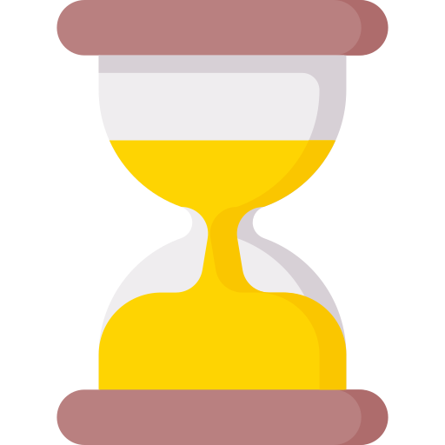
Quickscan en preventief
Havensteder project
11.000 woningen in 2 maanden in kaart gebracht
Oude situatie
Fase 1 onderzoek
Fase 2 onderzoek
Onverwacht onderhoud
Nieuwe situatie
QRF
Doelgericht fase 1 onderzoek
Doelgericht fase 2 onderzoek
Verwacht onderhoud

Slide 13
Quickscan en preventief
Havensteder project
11.000 woningen in 2 maanden in kaart gebracht
Oude situatie
Fase 1 onderzoek
Fase 2 onderzoek
Onverwacht onderhoud
Nieuwe situatie
QRF
Doelgericht fase 1 onderzoek
Doelgericht fase 2 onderzoek
Verwacht onderhoud
Notes:
Ipv beginnen huisnummer 1, doelgericht

Slide 14
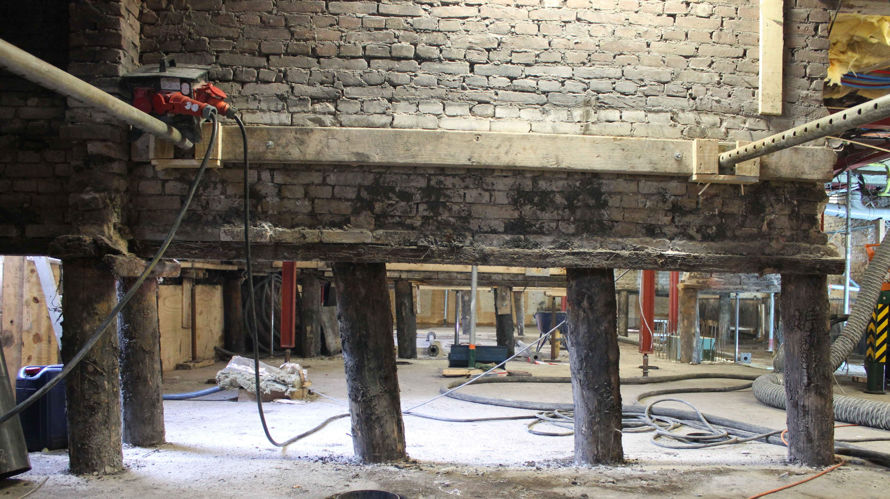
Geotechniek en Maatschappelijke problemen
“Kop uit het zand!”
Kijk om je heen, Werk samen, Innoveer, Discussieer, en Maak impact!
Together we create a safe and liveable world.
Notes:
Wat ik heb laten zien is slechts een voorbeeld maar ik weet zeker dat wij als branche nog veel meer kunnen
Naast de Funderingsproblematiek zijn er nog meer maatschappelijke uitdagingen zoals:
Klimaat verandering
Energietransitie
Circulair bouwen
Vooruitschuiven kan niet meer dus ik wil oproepen om buiten de bestaande kaders te denken
Kijk om je heen, Werk samen, Innoveer, Discussieer, en Maak impact!
Hebben jullie nog ideeen, laat het weten, we gaan graag in gesprek
Together we create a safe and liveable world.

